Slide 1
날씨에 따른 서울 지하철 2호선 혼잡도 예측
이지현, 김은총, 정주원

Slide 2
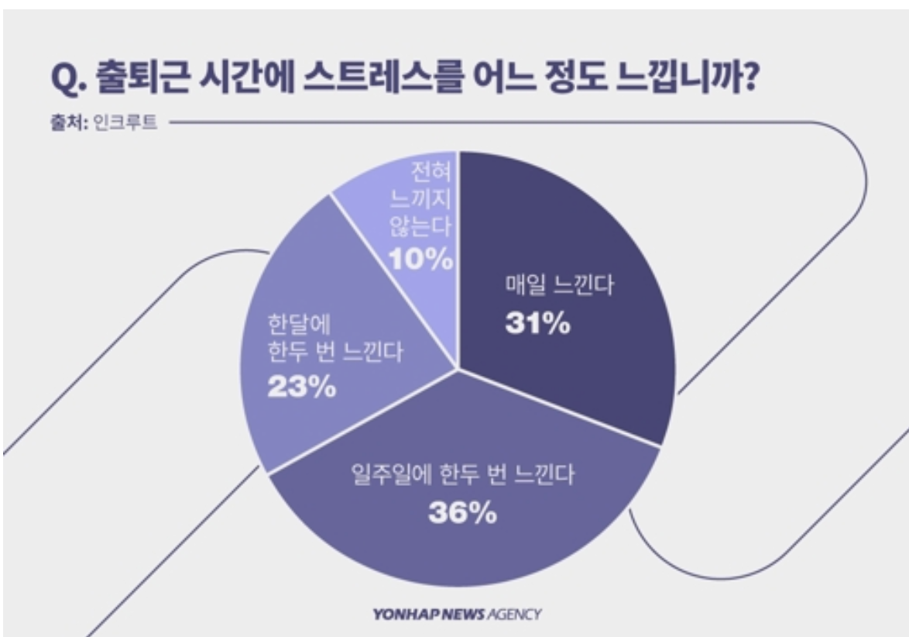
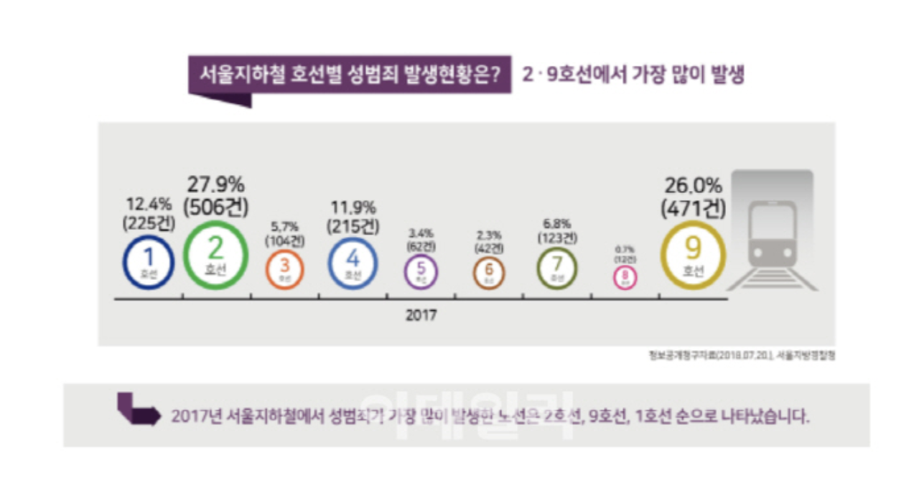
1. 공모 배경
지하철은 시민들이 가장 많이
이용하는 교통 수단 중 하나
그러나 혼잡한 지하철은 스트레스의 유발 요인
출처 : 인크루트
유동인구가 많은 호선 일수록 지하철 범죄가 많다
(2호선 > 9호선 >1호선)
출처 : 이데일리

Slide 3
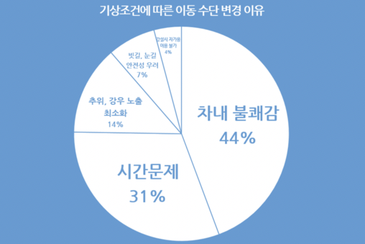
1. 공모 배경
평소 버스를 이용하던 승객들이 비가 내리고
체감온도가 낮은 날에는 지하철을 타는 경향성
출처 : 기상청 공식 블로그
날씨에 따라 지하철 혼잡도를 예측 할 수 있다면
지하철 범죄 문제를 예방하고, 시민들의 교통수단 선택에 도움이 될 것이다.

Slide 4
2. 활용 데이터
1. 지하철 데이터
서울 열린데이터 광장(https://data.seoul.go.kr/)
‘서울 교통공사 연도별 일별 시간대별 역별 승하차 인원’ 데이터
date | 날짜
line | 호선 정보
station_code | 역 코드
station_name | 역 이름
승하차 | 승 하차 인원 구분
05.~06 | 5시~6시 사이의 인원
: : | : :
24.~25 | 24시~25시 사이의 인원
sum | 합계
시간대별, 호선별, 역별, 시간대별 승 하차 인원이 기록되어 있다.
Notes:
https://data.seoul.go.kr/dataList/datasetView.do?infId=OA-12921&srvType=F&serviceKind=1&currentPageNo=1

Slide 5
2. 활용 데이터
2. 기상 데이터
기상자료개방포털(https://data.kma.go.kr/)
서울 지역 기상 데이터
date | 관측 일시
humid | 평균 상대 습도(%)
station_name | 역 이름
rain | 일 강수량(mm)
snow | 최심적설량(cm)
temperature | 일 평균기온(c)
wind | 일 평균 풍속(m/s)
일별 기상 정보가 기록되어 있다.
Notes:
https://data.seoul.go.kr/dataList/datasetView.do?infId=OA-12921&srvType=F&serviceKind=1&currentPageNo=1

Slide 6
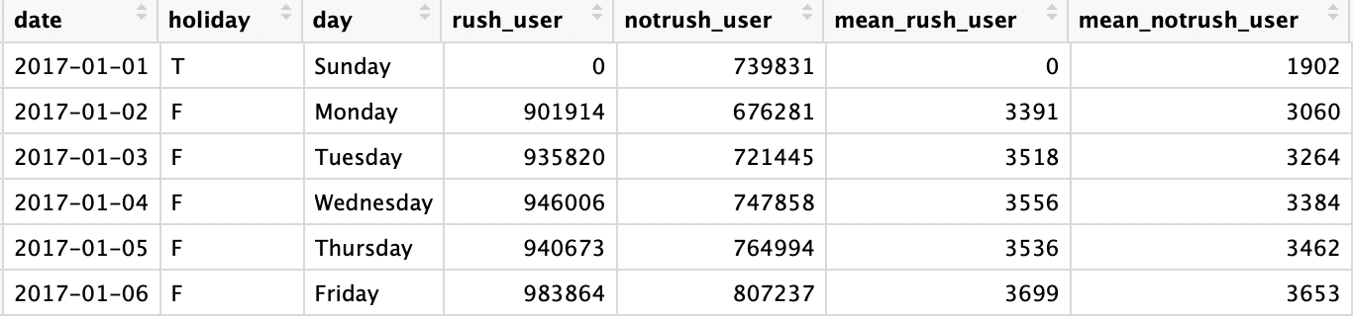
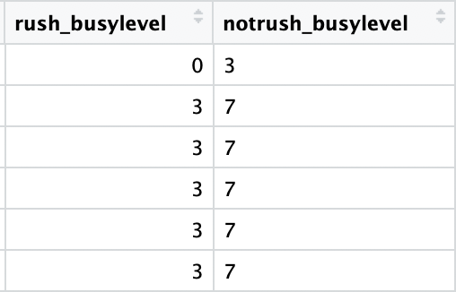
3. 데이터처리 방향 및 분석 계획
2
3
4
5
1
1
Outlier 제거
공휴일 데이터는 날씨와 상관없이 사람들이 대중교통을 이용하지 않는
경향성이 있었음. 따라서 공휴일을 제외한 날을 분석.
holiday 변수 추가
날씨 뿐만 아니라 출퇴근 시간 따라 지하철 인원에 크게 변동이 있었음.
구분하여 분석하기 위해 holiday 변수를 추가
2
3
rush_user, notrush_user 변수 추가
하루의 지하철 이용 승객을 출퇴근 시간과 아닌 시간대의 승객으로 구분하여
총 합을 구함
휴일에는 rush_user(출퇴근 승객)이 없다고 보고 모두 notrush_user로 둠

Slide 7
3. 데이터처리 방향 및 분석 계획
2
3
4
5
1
4
mean_rush_user, mean_not_rush user 변수 생성
출퇴근, 출퇴근이 아닌 시간의 인구를 그 시간대에 배차된 지하철 수로 나누어 지하철
한 대당 평균 몇 명이 탑승하는지 구함
rush_busylevel, notrush_busylevel 변수 추가
구해진 mean_rush_user와 mean_not_rush_user를 통해 혼잡도를 구함.
구간 정보는 서울시 교통공사 참고(뒷장)
5

Slide 8
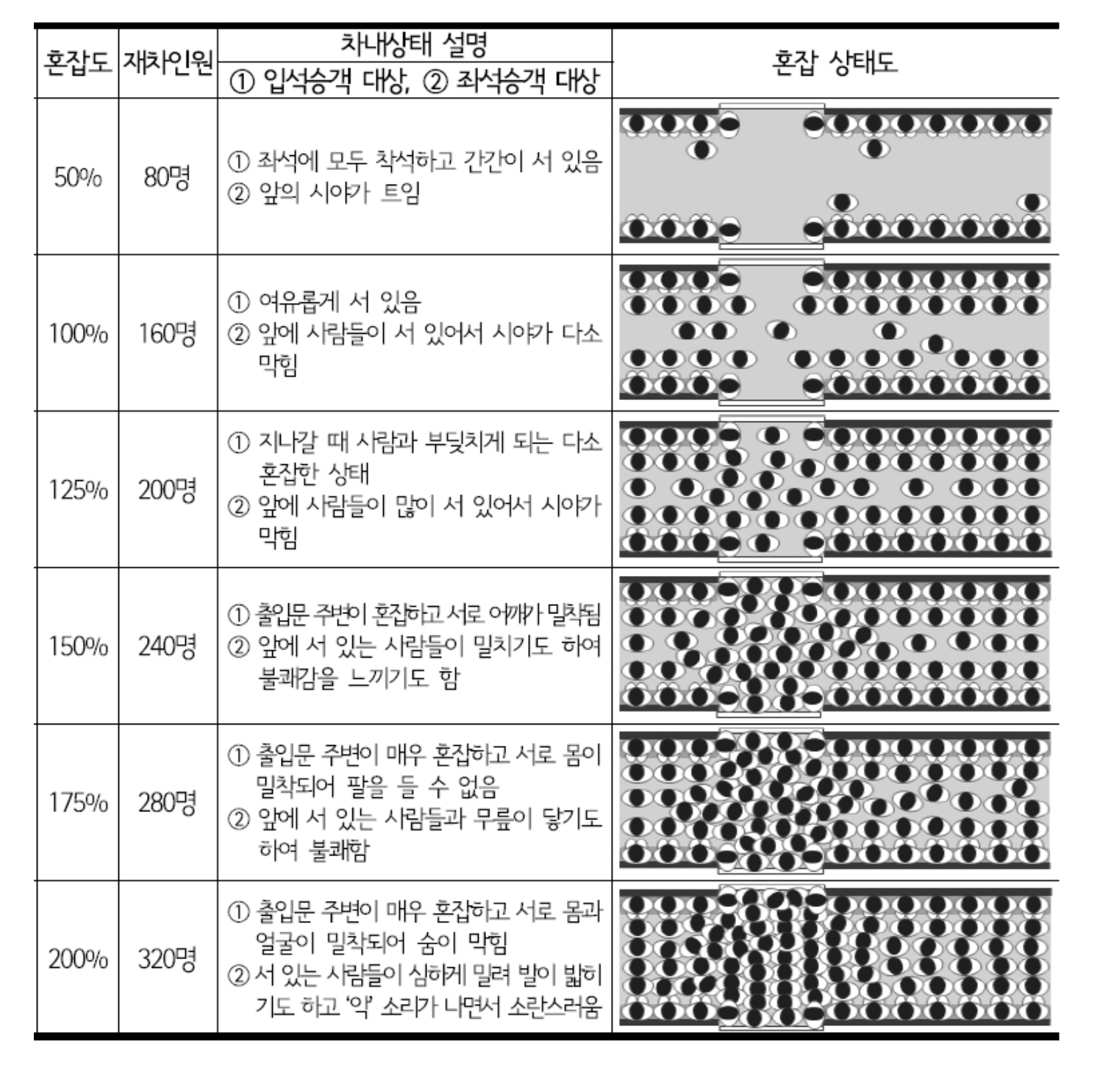
3. 데이터처리 방향 및 분석 계획
서울 지하철 2호선의 지하철 한 대당
10 량이라는 정보를 토대로
혼잡도 level을 1~7까지 구분
출처 : 서울시 교통공사

Slide 9
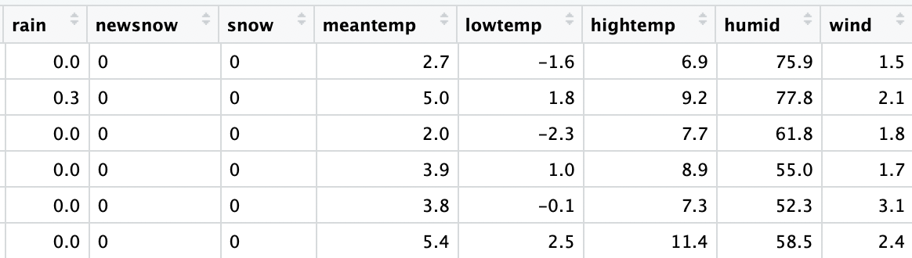
3. 데이터처리 방향 및 분석 계획
날씨 변수에 따른 busy_level 을 알아내기 위해
(휴일, 모든시간대), (평일, 출퇴근 시간), (평일, 비 출퇴근 시간)으로
나누어 knn 을 실행

Slide 10
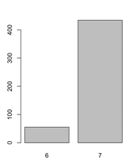
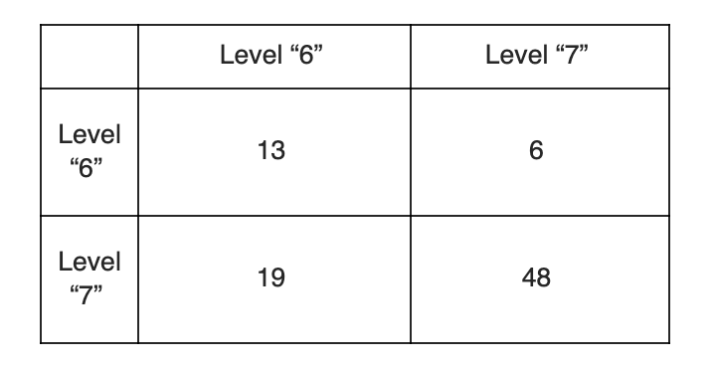
4. 분석 결과
1. 평일 바쁘지 않은 시간대 지하철 혼잡도 분석
지하철 혼잡도 레벨 분포
K=20일때, knn실행 후 얻은 matrix
Matrix를 통해 얻은 accuracy
Overall Accuracy = (13+48)/(13+6+19+48)
= 0.709

Slide 11
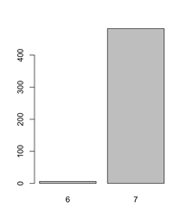
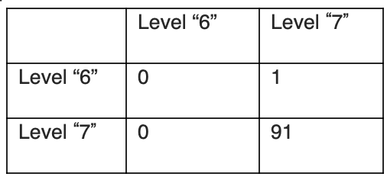
4. 분석 결과
2. 평일, 바쁜 시간대 지하철 혼잡도 분석
지하철 혼잡도 레벨 분포
K=20일때, knn실행 후 얻은 matrix
Matrix를 통해 얻은 accuracy
Overall Accuracy = (91)/(92) = 0.99

Slide 12
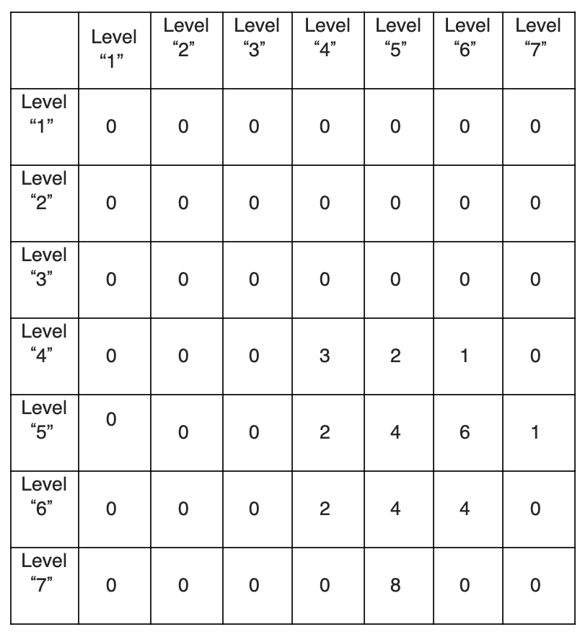
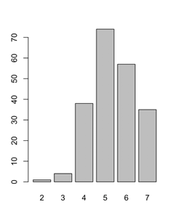
4. 분석 결과
3. 휴일, 모든 지하철 혼잡도 분석
K=13일때, knn실행 후 얻은 matrix
지하철 혼잡도 레벨 분포
Matrix를 통해 얻은 accuracy
Overall Accuracy = (11)/(37) = 0.30

Slide 13
4. 활용 방안
위의 분석만으로는, 서울 지하철 2호선의 승객수와 기상 상태가 상관관계가 있는지 알기 힘들다. 그 이 유는 지하철 데이터셋을 2018년과 2017년 밖에 확보할 수 없었기 때문이라고 생각된다. 더 많은 데이터로 보완할 수 있다면 지하철 혼잡 지수를 개발 할 수 있을 것이다.
지하철 혼잡 지수 활용 방안
지하철 역사 내 관리 인원을 조절하여 역사 내 범죄 예방
시민들에게는 미리 혼잡도를 알고 대중교통이나 자가용 등 다른 교통수단을 유연하게 선택하는 것에 도움
지하철 역사 내의 상인들에게 상품 수요를 예측

